Slide 1
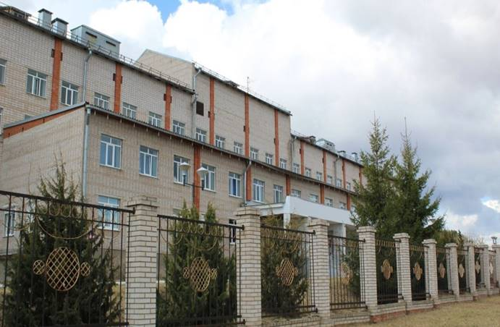
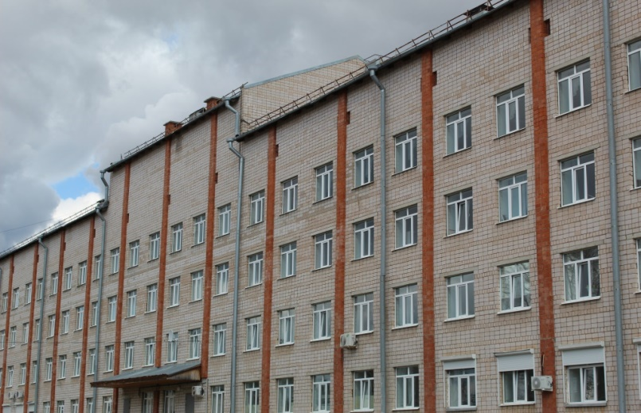
БУЗ УР «Малопургинская районная больница МЗ УР»
ИТОГИ
ПРОВЕДЕНИЯ ПРОФИЛАКТИЧЕСКИХ МЕРОПРИЯТИЙ
за 7 месяцев 2024 года
Главный врач А.М. Назаров

Slide 2
Выявлено ХНИЗ:
ДИСПАНСЕРИЗАЦИЯ ВЗРОСЛОГО НАСЕЛЕНИЯ
Диспансеризация и профилактические осмотры проводятся в соответствии с Приказом Министерства Здравоохранения Российской Федерации №404н от 27 апреля 2021 года "Об утверждении Порядка проведения профилактического медицинского осмотра и диспансеризации определенных групп взрослого населения".
План Д 1 этап: 7386
План Д 2 этап: 2216 План ПМО: 2830
Работающим гражданам предоставляется оплачиваемое освобождение от работы в количестве 1 рабочего дня для прохождения диспансеризации (ст. 185.1 ТК РФ)

Slide 3
УГЛУБЛЕННАЯ ДИСПАНСЕРИЗАЦИЯ
План УД 1 этап: 1441 План УД 2 этап: 131
Завершили:
1 этап – 917 человек 2 этап - 110 человек

Slide 4
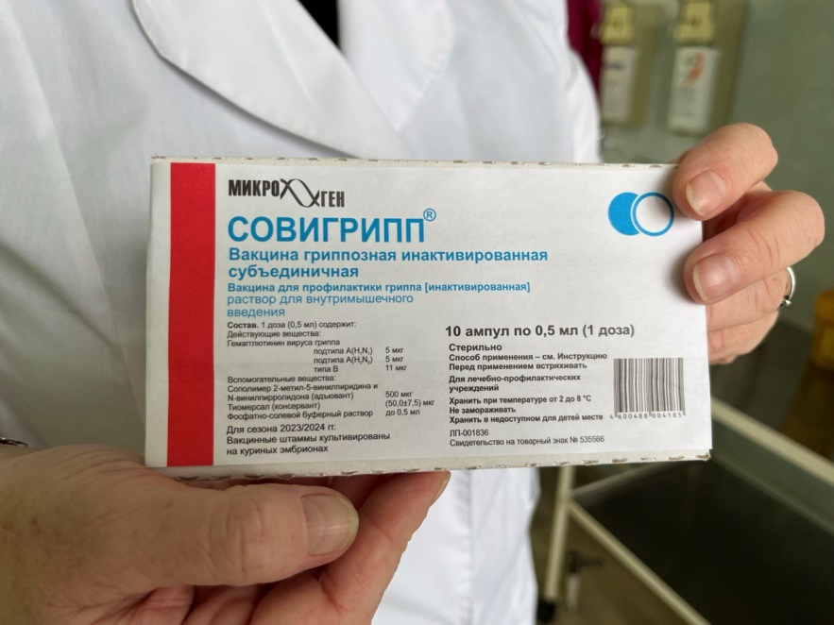
ИММУНИЗАЦИЯ НАСЕЛЕНИЯ ОТ ГРИППА
Иммунизация детского и взрослого населения проводится по утвержденному национальному календарю профилактических прививок и календарю профилактических прививок по эпидемическим показаниям – Приказ МЗ РФ от 06.12.2021 г. №1122н
Запланировано поступление вакцины:
«Ультрикс» (для детей);
«Совигрипп» (для взрослых);
«Флю М» (для лиц, старше 60 лет).

Slide 5
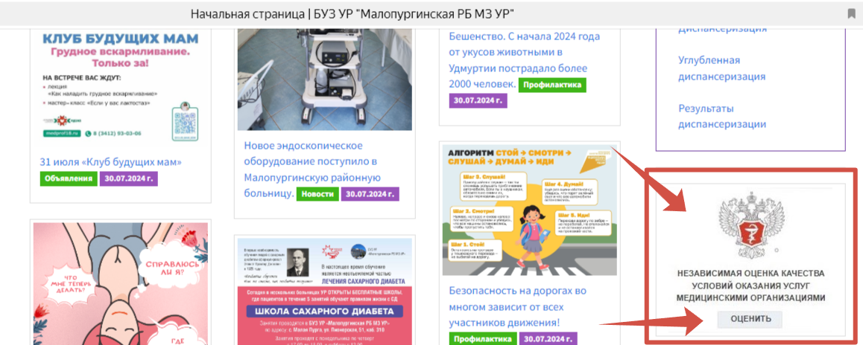
НЕЗАВИСИМАЯ ОЦЕНКА КАЧЕСТВА УСЛОВИЙ ОКАЗАНИЯ УСЛУГ МЕДИЦИНСКИМИ ОРГАНИЗАЦИЯМИ
БУЗ УР "Малопургинская РБ МЗ УР" просит Вас принять участие в независимой оценке работы нашей медицинской организации.
1. Официальный сайт БУЗ УР "Малопургинская РБ МЗ УР" - https://crbmpurga.ru (главная страница);
2.
АНКЕТА ДЛЯ ОЦЕНКИ КАЧЕСТВА УСЛОВИЙ ОКАЗАНИЯ УСЛУГ МЕДИЦИНСКИМИ ОРГАНИЗАЦИЯМИ В АМБУЛАТОРНЫХ (СТАЦИОНАРНЫХ) УСЛОВИЯХ

Slide 6
Спасибо за внимание!

